Slide 1
四面体平滑化有限要素法による
高精度な粘弾性大変形解析
東京工業大学
工学院 システム制御系
大西 有希

Slide 2
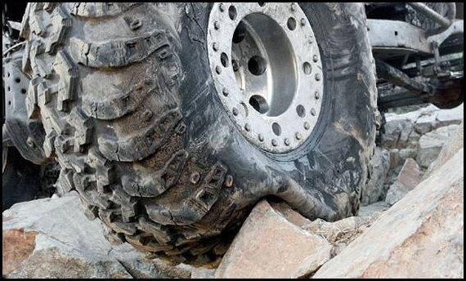
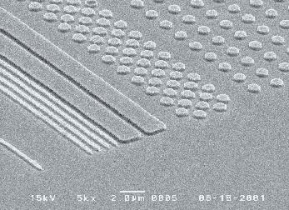
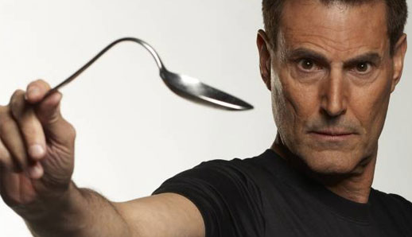
研究背景
実現したい内容:
「超」大変形問題を高精度かつ
安定に解きたい．
複雑形状を四面体で解きたい．
微圧縮性が現れる材料も解きたい．
自動リメッシングも実現したい．
接触も扱いたい．
ゴム
金属
プラスチック／ガラス

Slide 3
既存手法の問題点
四面体を用いる既存のFEMは微圧縮性が現れる材料の解析において精度と安定性に未だ問題がある．
高次要素：
✗ 体積ロッキングが不可避．
中間節点の存在による接触や大変形の精度低下と不安定．
拡張ひずみ仮定法(EAS)：
✗ 擬似ゼロエネルギーモードにより不安定．
B-bar法，F-bar法，Selective法：
✗ 四面体要素にはそのまま適用できない．
F-barパッチ法：
✗ 良いパッチを作ることが難しい．
u/p混合（ハイブリッド）法：
✗ 今のところ完全に満足できる定式化が提案されていない．
ただし，ある程度許容出来るものは提案されている．
（例：ABAQUS/Standardの「C3D4H」や「C3D10MH」など）

Slide 4
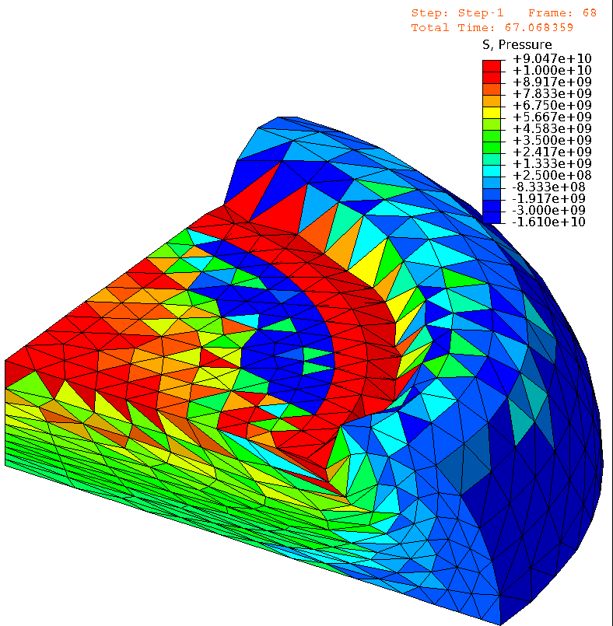
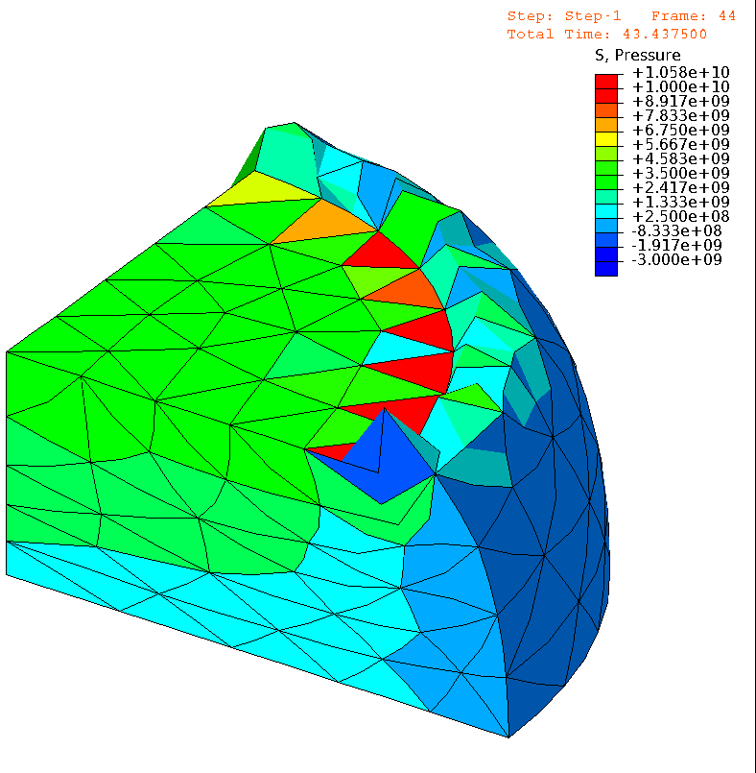

既存手法の問題点（つづき）
四面体解析例）材料: neo-Hookean超弾性体, $ν_{ini}=0.49$
圧力
圧力
節点数は
ほぼ同じ
四面体1次ハイブリッド要素(C3D4H)
✓ 体積ロッキングなし．
✗ 圧力振動（チェッカーボード）あり．
✗ せん断／コーナーロッキングあり．
四面体2次修正ハイブリッド要素(C3D10MH)
✓ せん断／体積ロッキングなし．
✗ 内挿の精度低下あり．
✗ 大変形で早期の収束困難あり．

Slide 5
解決策
平滑化有限要素法（Smoothed Finite Element Method: S-FEM）という新しい有限要素定式化のアイデアが近年提案され，研究が進んでいる．
特に，最新のS-FEM定式化であるF-barES-FEM-T4
（詳細は後述）は超弾性体および弾塑性体の静解析および動解析で
  ４節点四面体要素（中間節点なし）
  せん断／体積／コーナーロッキングフリー
  圧力振動フリー
  大変形でも安定
の全てを満足する定式化であることが確認された．

Slide 6
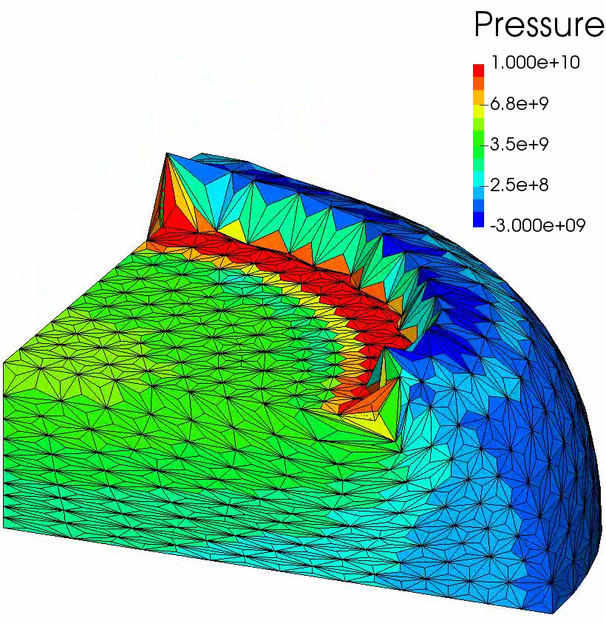

解決策（つづき）
四面体解析例）材料: neo-Hookean超弾性体, $ν_{ini}=0.49$
圧力
メッシュは
先程のC3D4H
と同じ．
F-barES-FEM-T4 (最新の平滑化有限要素法)
✓ せん断・体積ロッキングなし．
✓ 圧力振動は充分小さい．
✓ コーナーロッキングも充分小さい．

Slide 7
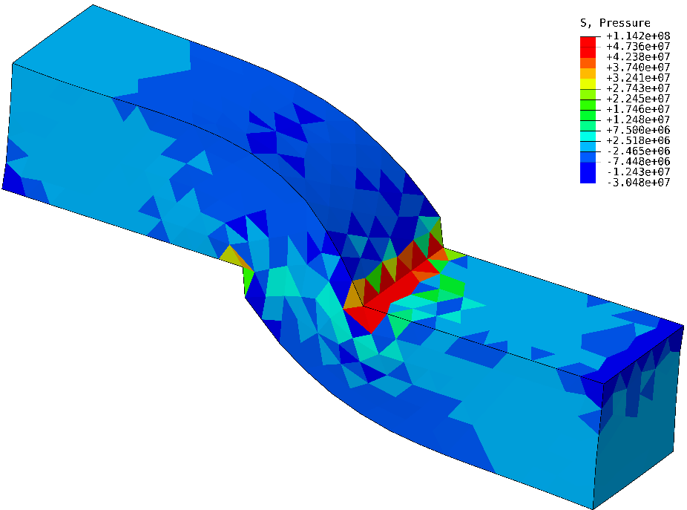
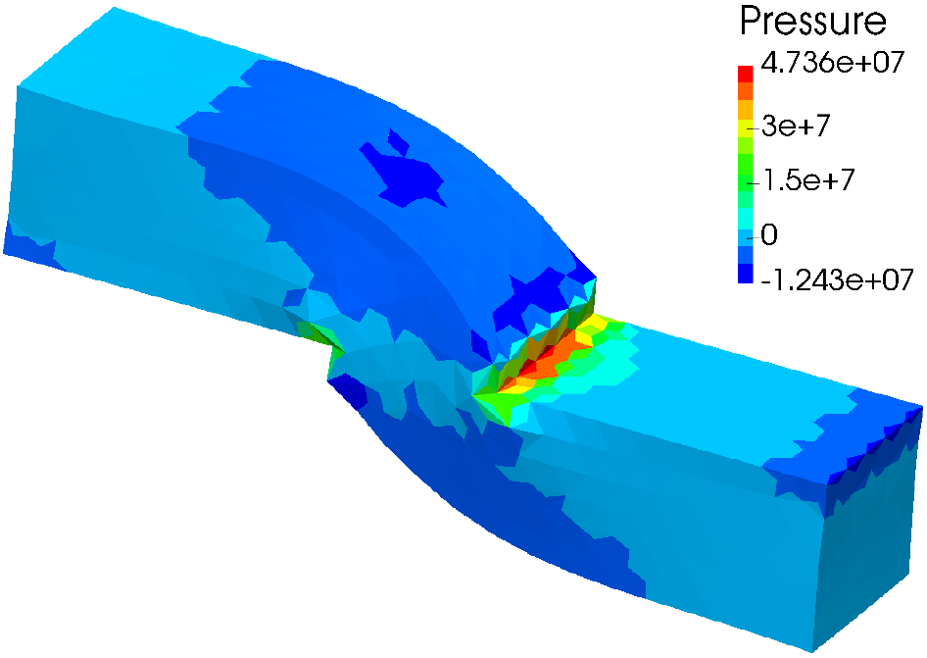
解決策（つづき）
四面体解析例）材料: Hencky弾塑性体
圧力
四面体1次ハイブリッド要素(C3D4H)
✓ 体積ロッキングなし．
✗ 圧力振動（チェッカーボード）あり．
✗ せん断ロッキングあり．
F-barES-FEM-T4
✓ 体積ロッキングなし．
✓ 圧力振動（チェッカーボード）なし．
✓ せん断ロッキングなし．
ただし，粘弾性体の準静的解析への適用は未検討．

Slide 8
発表内容
最新の四面体平滑化有限要素法(S-FEM)
定式化であるF-barES-FEM-T4を粘弾性体の
準静的解析に適用し，超弾性体や弾塑性体と同様，
高精度かつ安定に解析できることを示す．
発表目次：
F-barES-FEM-T4の定式化概要
粘弾性体の準静的解析例
まとめ

Slide 9
F-barES-FEM-T4の定式化概要

Slide 10
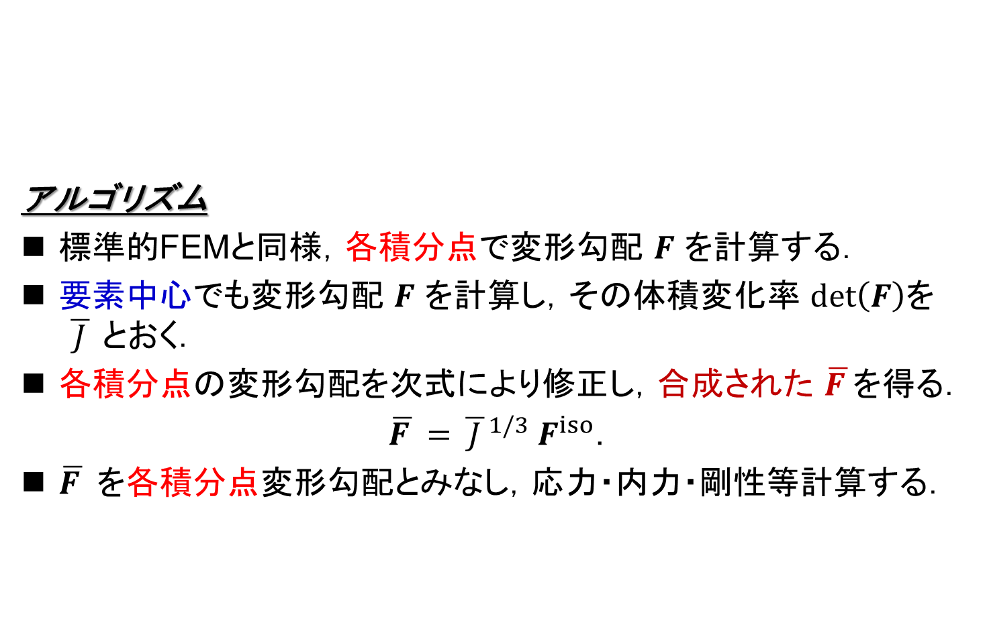
F-bar法のおさらい
アルゴリズム
標準的FEMと同様，各積分点で変形勾配 $F$ を計算する．
要素中心でも変形勾配 $F$ を計算し，その体積変化率 $\det\left(F\right)$を
$\overline{ J }$とおく．
各積分点の変形勾配を次式により修正し，合成された $\overline{F }$を得る．
$\overline{F }={\overline{ J }}^{1/3} F^{iso}$.
$\overline{F }$ を各積分点変形勾配とみなし，応力・内力・剛性等計算する．
四角形(Q4)要素
および
六面体(H8)要素
のための手法
体積成分に対する
一種の
ローパスフィルター
変形勾配の等積成分はそのままに，体積成分にはローパス
フィルターをかけることで体積ロッキングを回避できる．

Slide 11
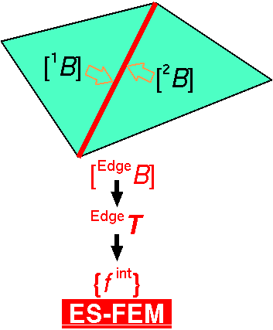
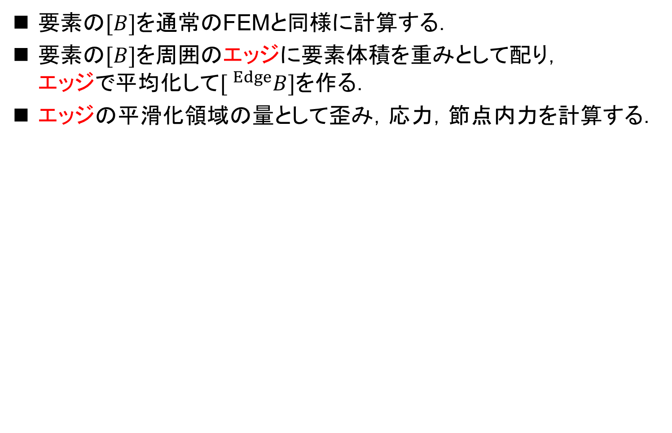
ES-FEMのおさらい
要素の$[B]$を通常のFEMと同様に計算する．
要素の$[B]$を周囲のエッジに要素体積を重みとして配り，
エッジで平均化して$[ ^{Edge}B]$を作る．
エッジの平滑化領域の量として歪み，応力，節点内力を計算する．
積分点が
各エッジ中心に
あるイメージ
体積ロッキングや
圧力振動を抑える
ことは出来ないが，
四面体要素で
せん断ロッキングを
回避できる．

Slide 12
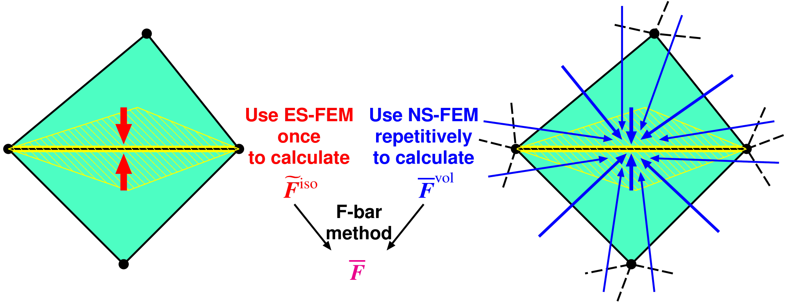

F-barES-FEMの定式化概要
エッジの $F^{iso}$をES-FEMを用いて計算する．
エッジの $\overline{ J }$ にはNS-FEMを繰り返し適用して空間的にローパスフィルタされた$J$の値を用いる（詳細は後述）．
F-bar法を用いてエッジの$\overline{F }$を合成する．以降の計算はES-FEMと同様．
せん断／体積／コーナーロッキング
および圧力振動が発生しない．

Slide 13
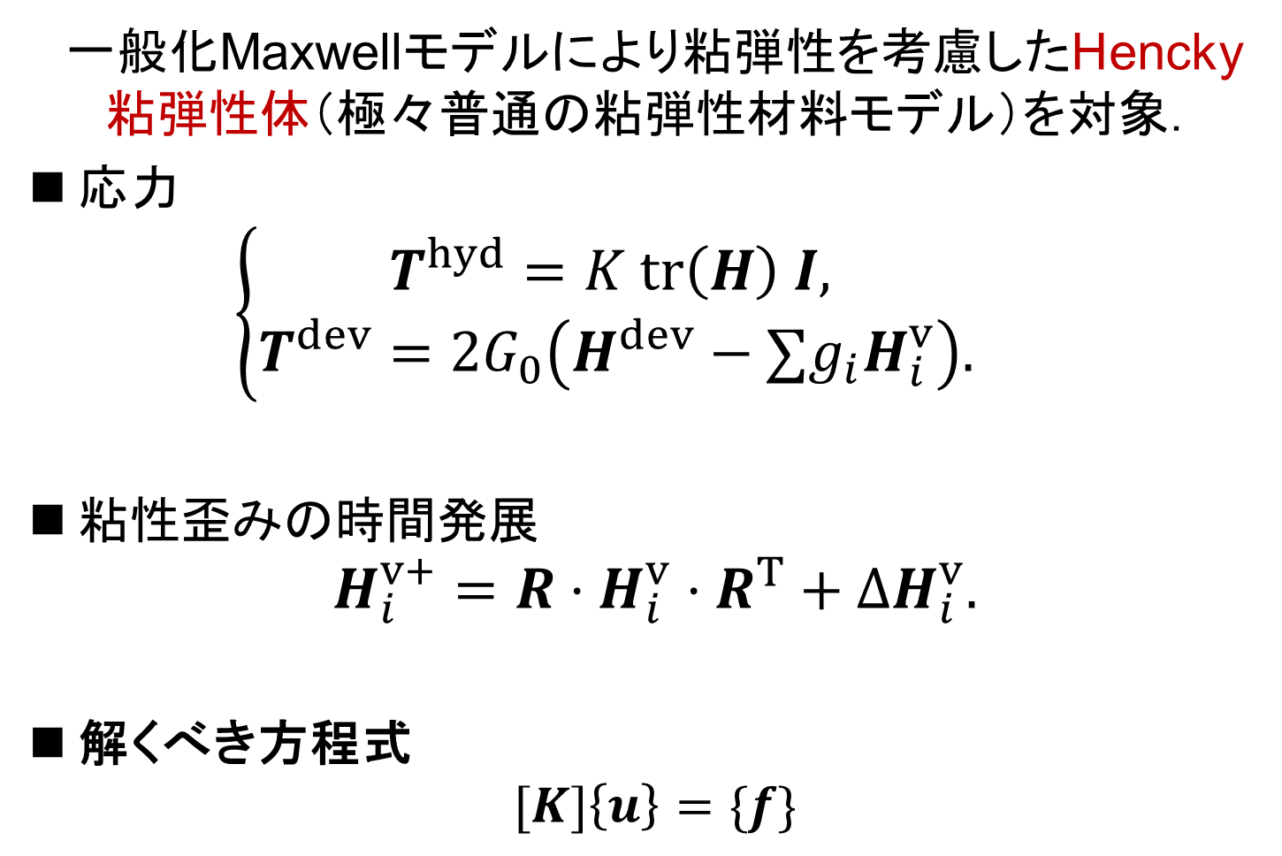
粘弾性の取り扱い
一般化Maxwellモデルにより粘弾性を考慮したHencky
粘弾性体（極々普通の粘弾性材料モデル）を対象．
応力
$\left\{\begin{aligned}T^{hyd}=K tr\left(H\right) I, \\ T^{dev}=2G_{0}\left(H^{dev}−{∑g}_{i}H_{i}^{v}\right).\end{aligned}\right.$
粘性歪みの時間発展
$$H_{i}^{v+}=R⋅H_{i}^{v}⋅R^{T}+ΔH_{i}^{v}.$$
解くべき方程式
$$[K]\left\{u\right\}=\{f\}$$
体積弾性率
Hencky(対数)歪み
静水圧成分は粘性なし
偏差成分のみ粘性あり
瞬間横弾性係数
Prony係数
粘性歪み
増分内剛体回転
粘性歪み増分
慣性は考慮しないので
静的解析と同じ．

Slide 14
粘弾性体の準静的解析例

Slide 15
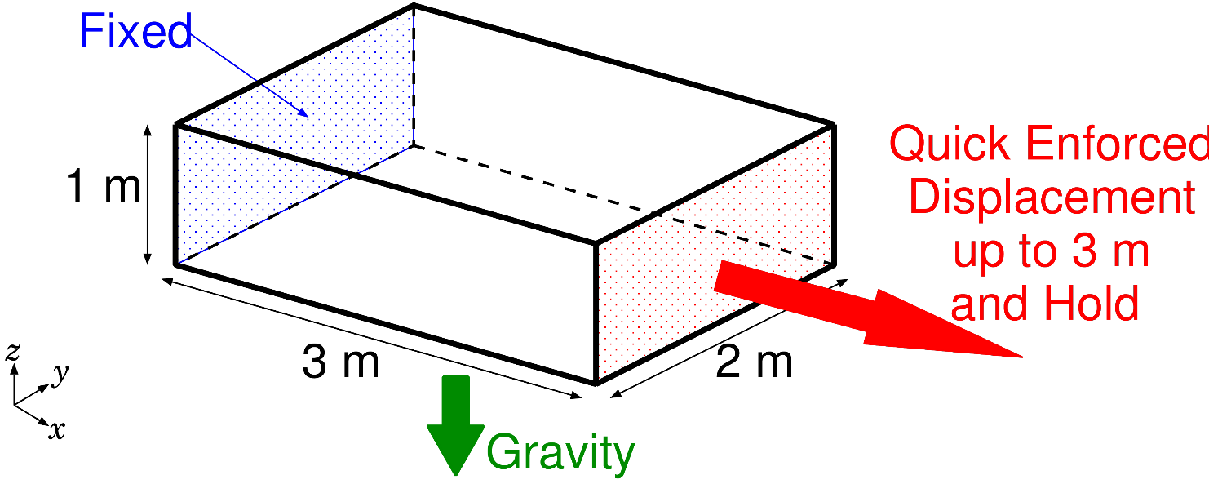
粘弾性ブロックの引張懸垂解析
準静的
陰解法
概要
1m x 2m x 3m のブロックを10秒で100％引き伸ばした後，その変位を維持して重力で懸垂させる．
一般化Maxwellモデルにより粘弾性を考慮したHencky 粘弾性体．瞬間ポアソン比 0.3，長期ポアソン比約 0.49，Prony級数はせん断成分に対して1つだけで，緩和時定数は 10秒．
F-barES-FEM-T4(2)を用いて解析．
ABAQUSの４節点四面体要素(C3D4)，同ハイブリッド要素(C3D4H)および８節点六面体選択的低減積分(C3D8)と比較．

Slide 16
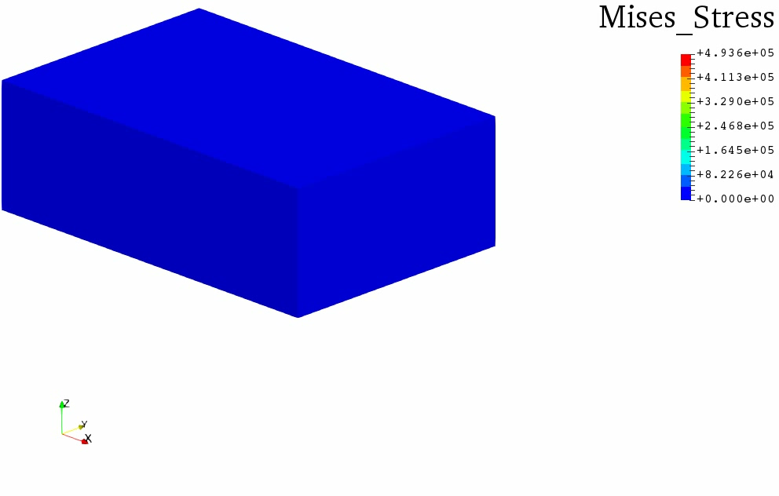
粘弾性ブロックの引張懸垂解析
準静的
陰解法
Mises応力分布(F-barES-FEM-T4(2))
引張終了以降
応力緩和が進
んでいる．

Slide 17
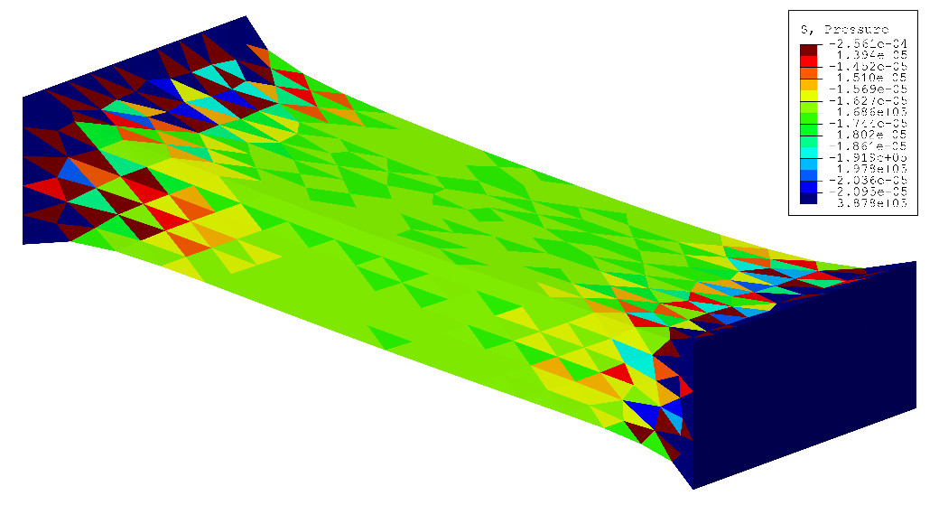
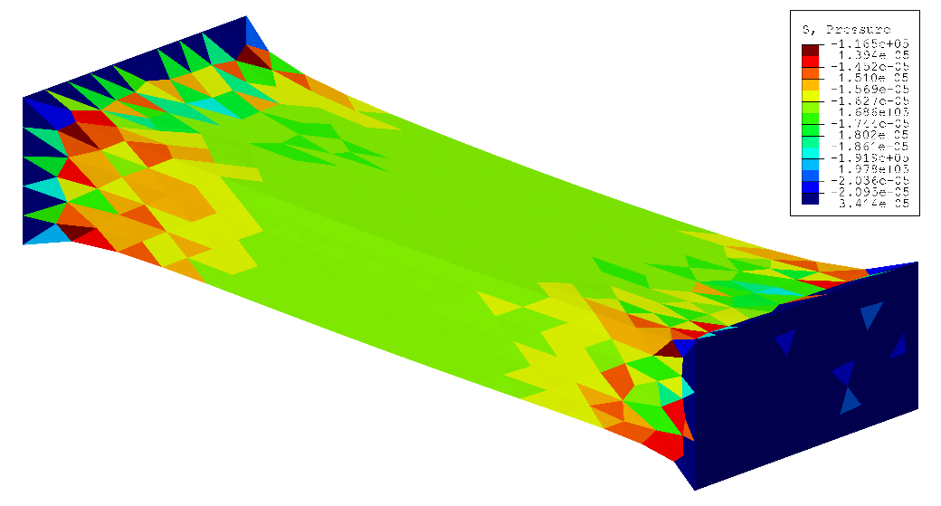
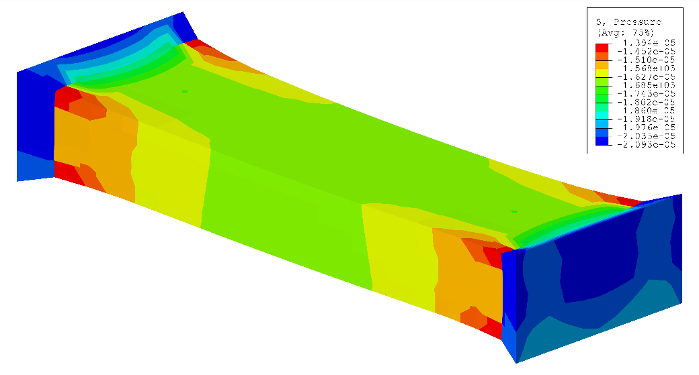
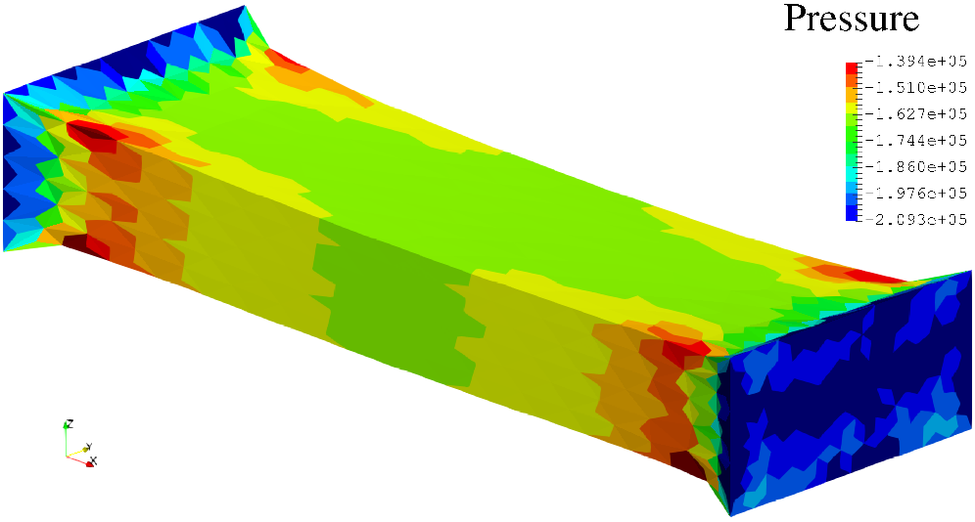
粘弾性ブロックの引張懸垂解析
準静的
陰解法
引張終了時の圧力分布 （コンターレンジは共通）
ABAQUS C3D4
ABAQUS C3D4H
圧力
振動
あり
ABAQUS C3D8
F-barES-FEM-T4(2)
圧力
振動
なし

Slide 18
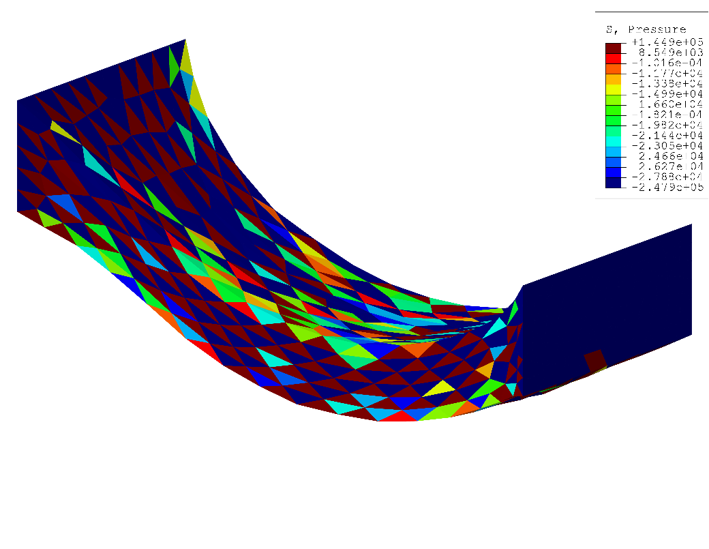
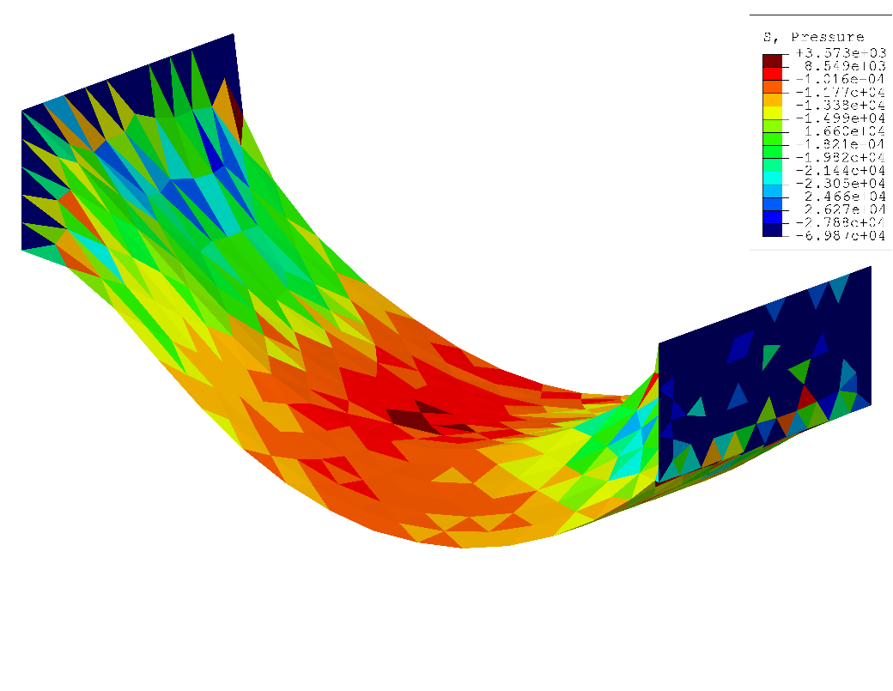
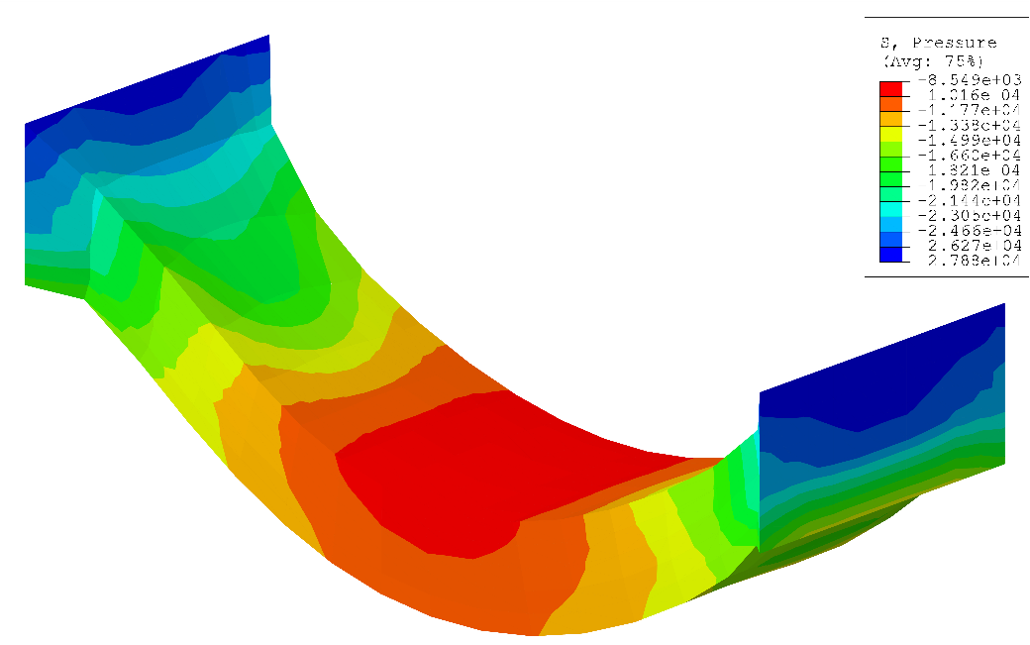
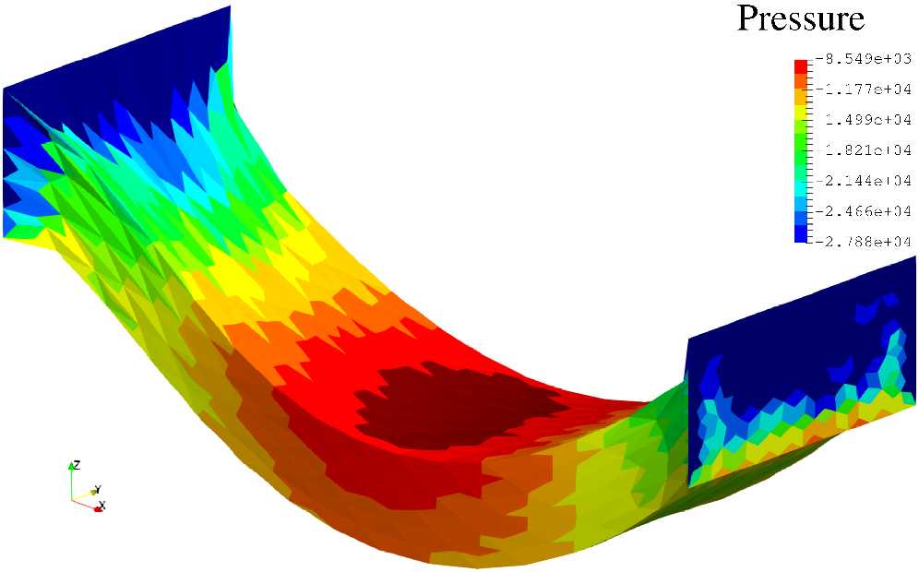
粘弾性ブロックの引張懸垂解析
準静的
陰解法
最終状態の圧力分布 （コンターレンジは共通）
酷い
圧力
振動
あり
＋
硬い
ABAQUS C3D4
ABAQUS C3D4H
ABAQUS C3D8
F-barES-FEM-T4(2)
圧力
振動
なし

Slide 19
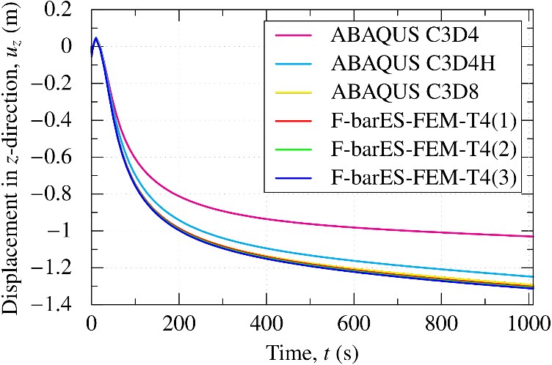
粘弾性ブロックの引張懸垂解析
準静的
陰解法
底面中心の鉛直変位時刻歴
ABAQUS四面体ではいずれも硬い解しか得られないが，
F-barES-FEM-T4では六面体と同等精度で解が得られている．

Slide 20
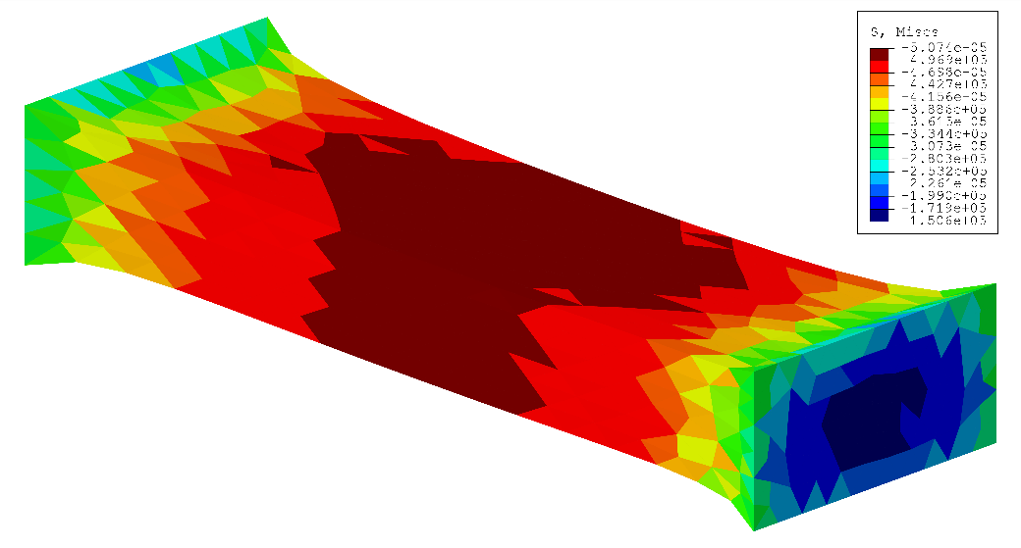

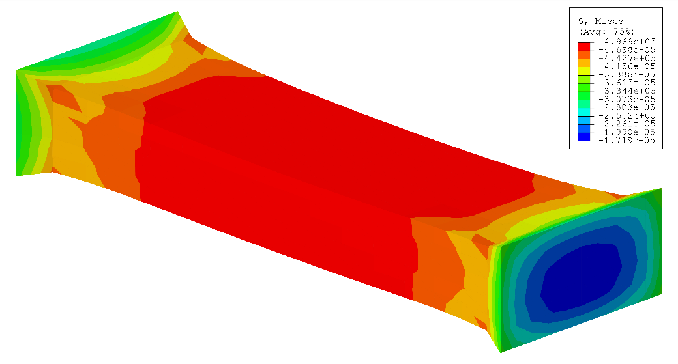
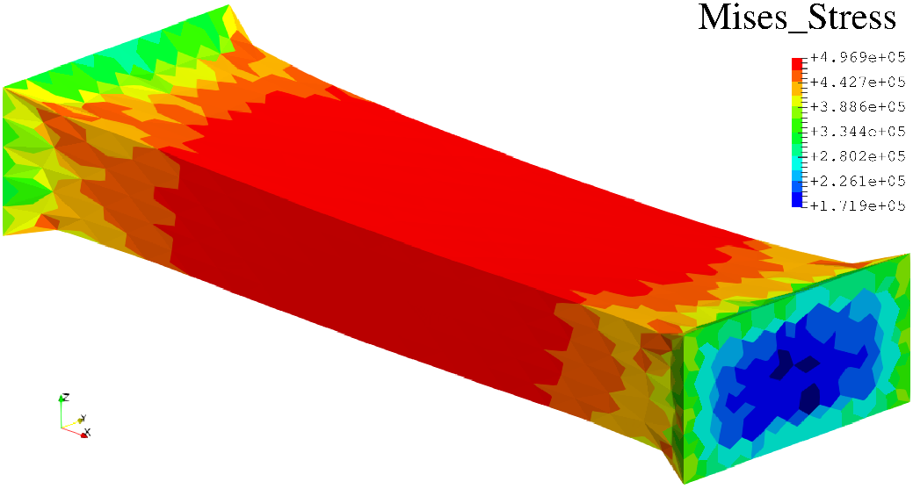
粘弾性ブロックの引張懸垂解析
準静的
陰解法
引張終了時のMises応力分布 （コンターレンジは共通）
ABAQUS C3D4
ABAQUS C3D4H
Mises
応力
振動
あり
ABAQUS C3D8
F-barES-FEM-T4(2)

Slide 21
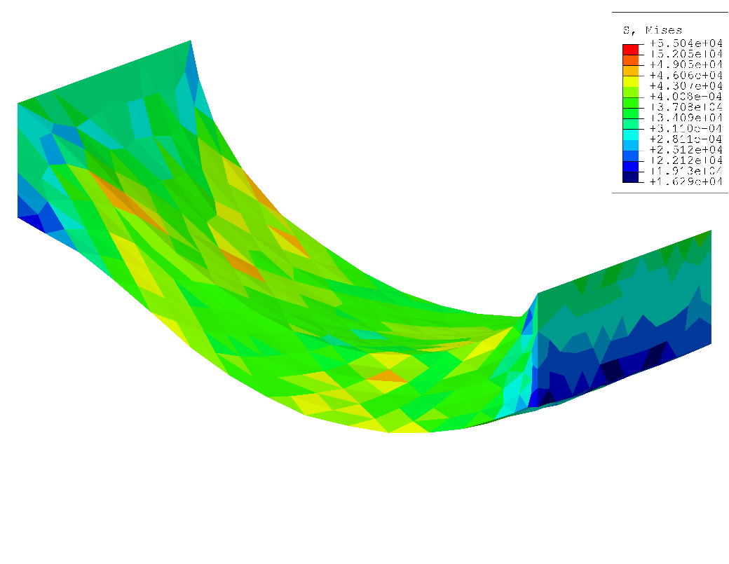
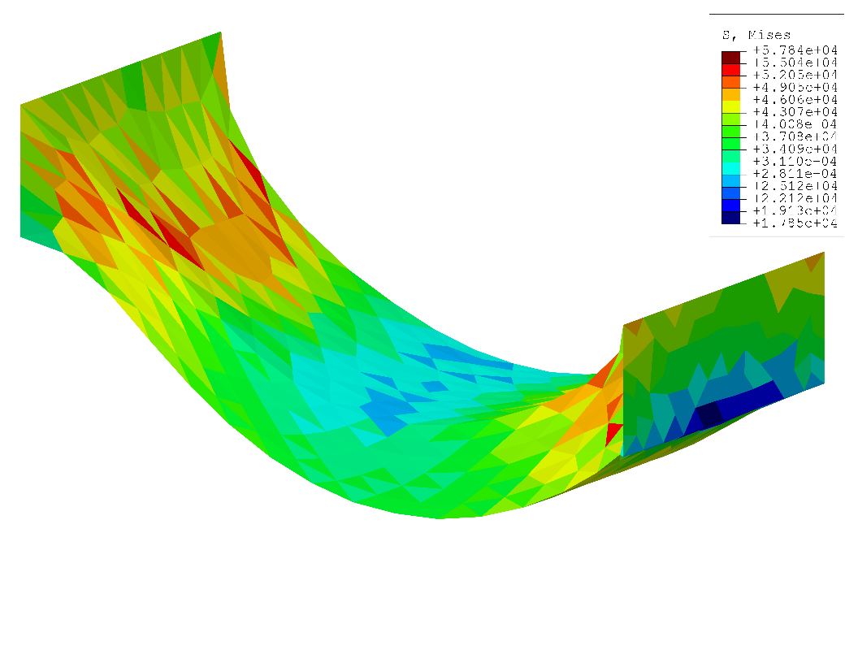
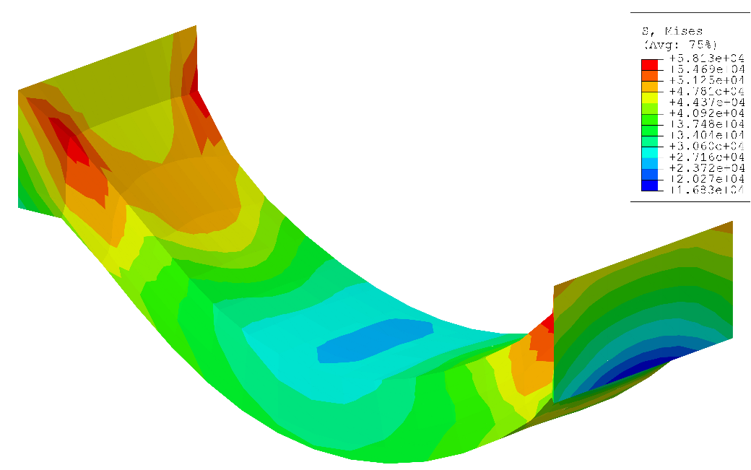
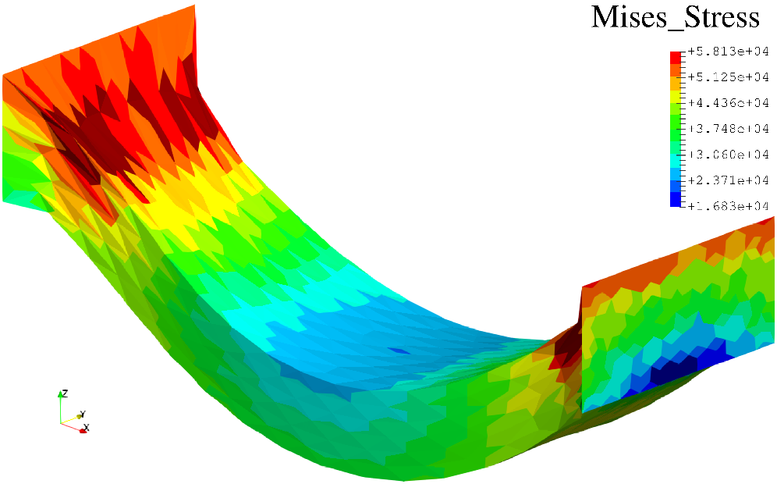
粘弾性ブロックの引張懸垂解析
準静的
陰解法
最終状態のMises応力分布 （コンターレンジは共通）
ABAQUS C3D4
ABAQUS C3D4H
Mises
応力
振動
あり
F-barES-FEM-T4(2)
ABAQUS C3D8

Slide 22
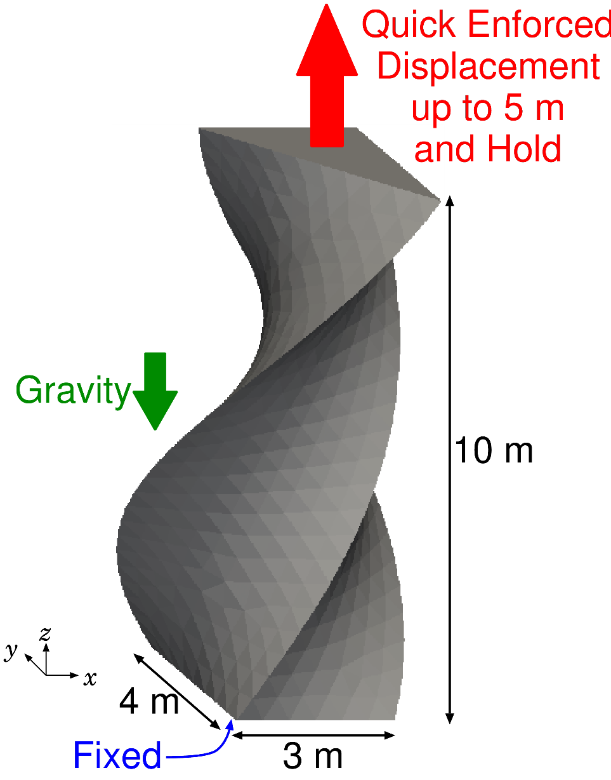
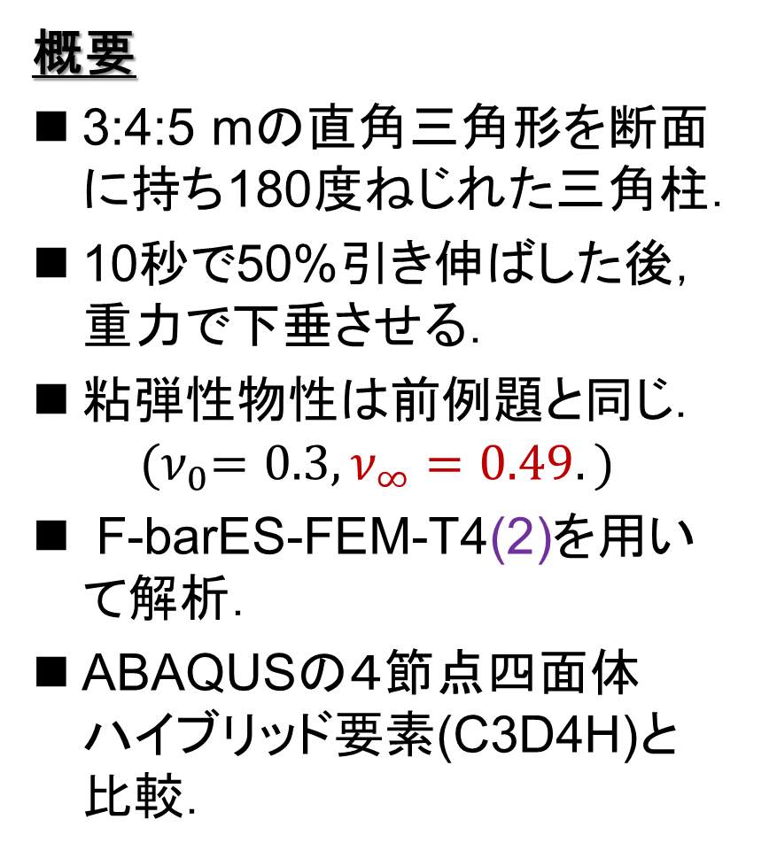
粘弾性ねじれ三角柱の引張下垂解析
準静的
陰解法
概要
3:4:5 mの直角三角形を断面に持ち180度ねじれた三角柱．
10秒で50%引き伸ばした後，重力で下垂させる．
粘弾性物性は前例題と同じ．
${(ν}_{0}=0.3, ν_{∞}=0.49.)$
F-barES-FEM-T4(2)を用いて解析．
ABAQUSの４節点四面体
ハイブリッド要素(C3D4H)と比較．

Slide 23
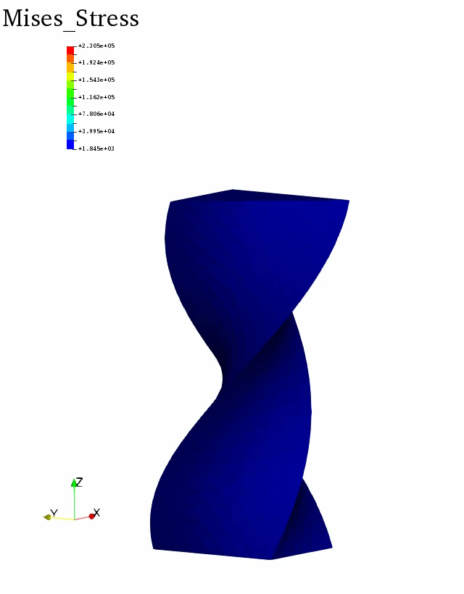
粘弾性ねじれ三角柱の引張下垂解析
準静的
陰解法
Mises
応力分布
(F-barES-
FEM-T4(2))
引張終了以降も
上部では伸びが
続いているが，
下部では応力緩
和が進んでいる．

Slide 24
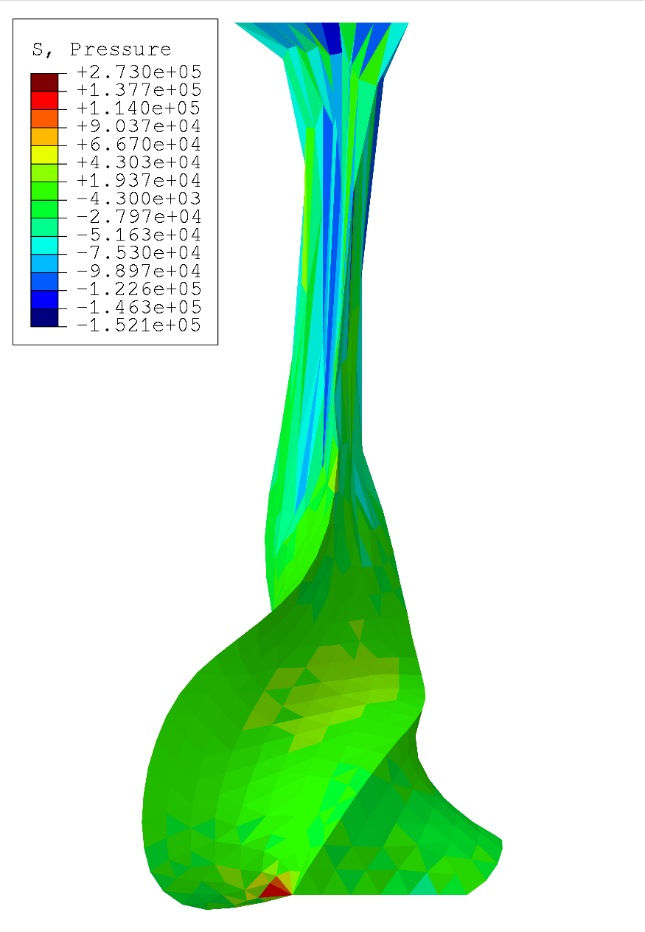
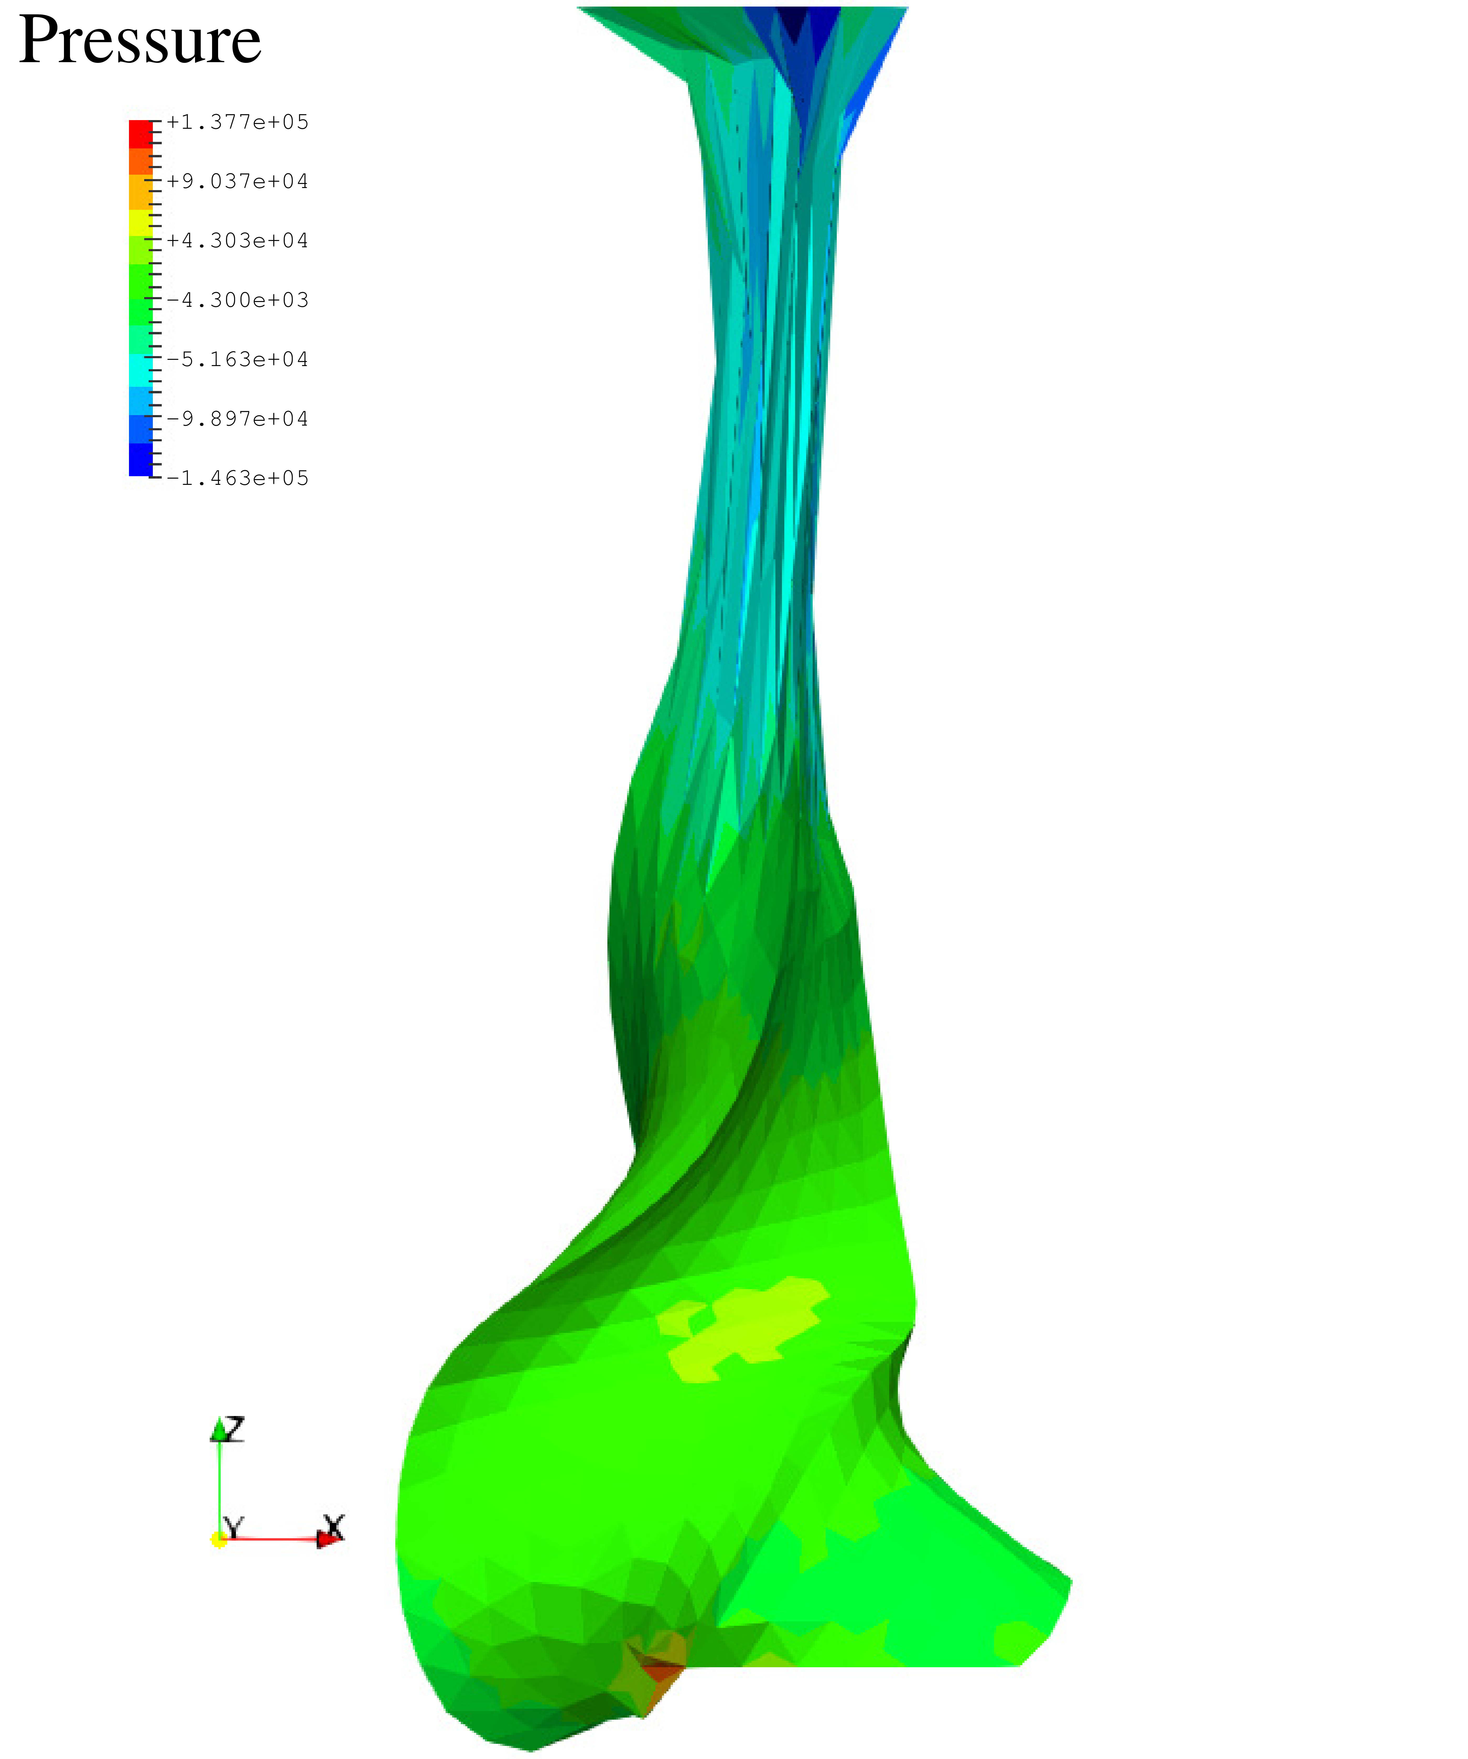
粘弾性ねじれ三角柱の引張下垂解析
準静的
陰解法
最終状態の圧力分布 （コンターレンジは共通）
前問同様，
C3D4Hは
硬い解を
与えている
様に見える．
ABAQUS
C3D4H
F-barES-
FEM-T4(2)

Slide 25
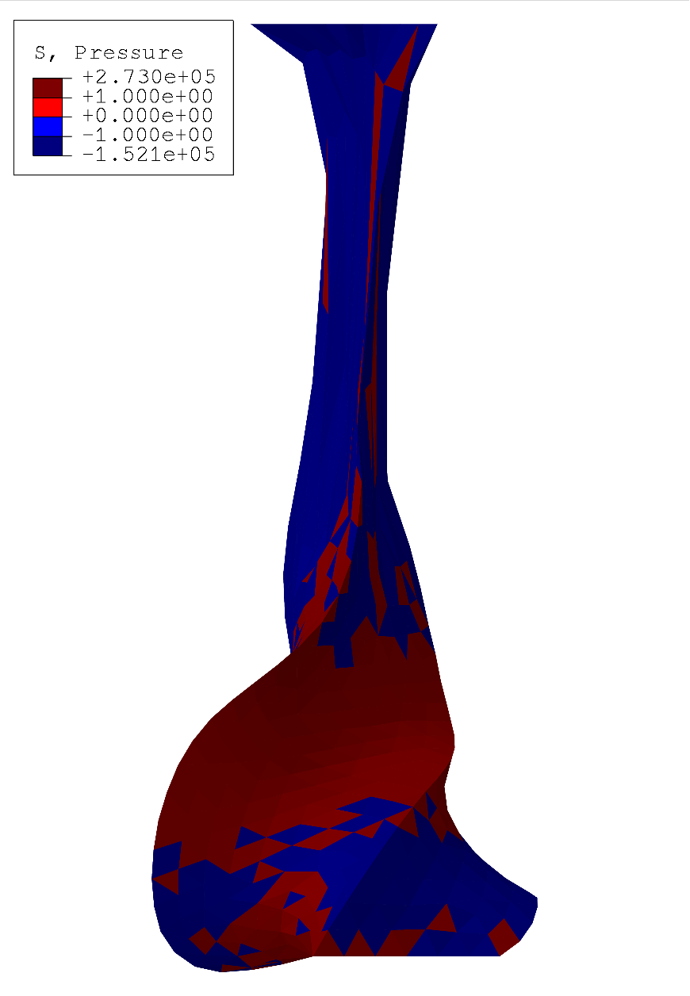
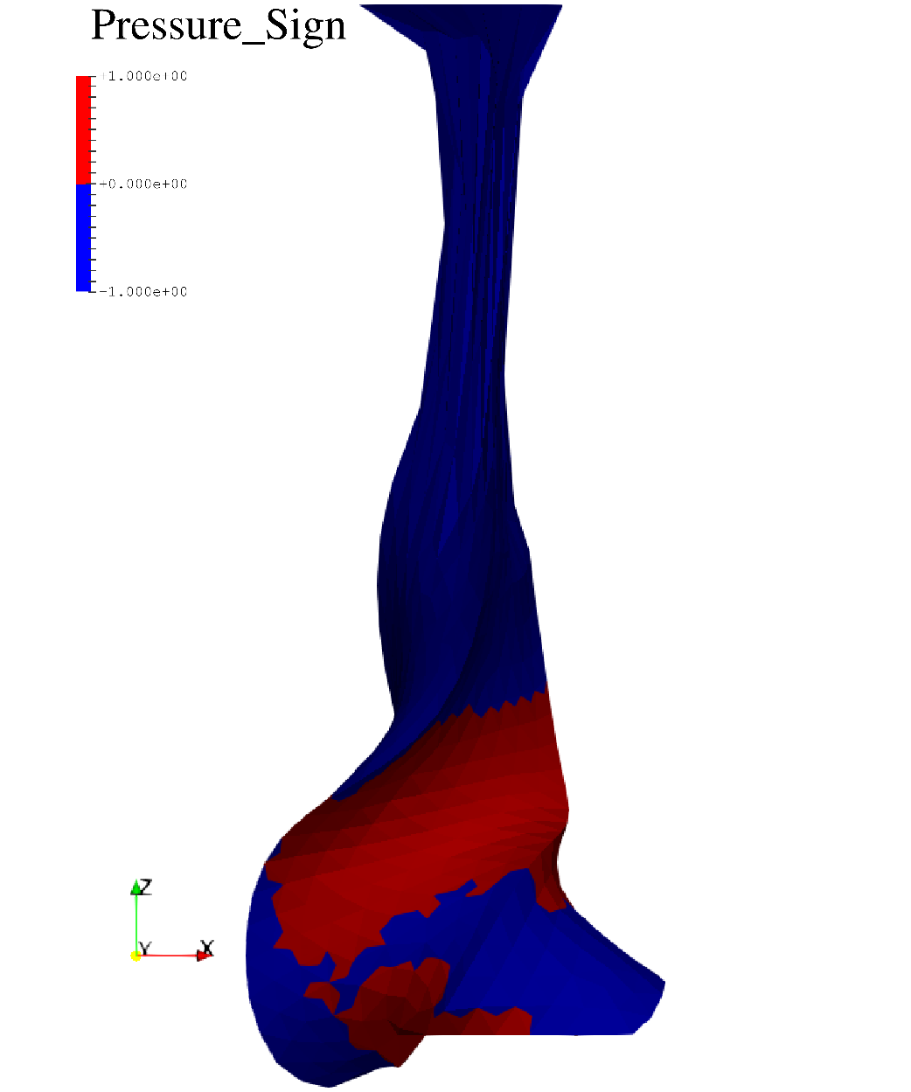
粘弾性ねじれ三角柱の引張下垂解析
準静的
陰解法
最終状態の圧力符号分布
前問同様，
C3D4Hは
緩和が進ん
だ領域で
圧力振動が
ある．
ABAQUS
C3D4H
F-barES-
FEM-T4(2)

Slide 26
まとめ

Slide 27
まとめ
最新の平滑化有限要素法(S-FEM)定式化である
F-barES-FEM-T4を用いれば，超弾性体や弾塑性体
だけでなく粘弾性体でも
  ４節点四面体要素（中間節点なし）
  せん断／体積／コーナーロッキングフリー
  圧力振動フリー
  大変形でも安定
  が満足されることを示した．
（お話出来ませんでしたが，）懸案であった動解析におけるエネルギー発散の問題もおよそ解決に至っている．（夏以降の学会で発表予定．）
ご清聴ありがとう御座いました．

Slide 28
付録

Slide 29
S-FEM定式化の特徴
未知数が節点変位のみの
純粋な変位形FEMである！
【利点】
圧力や体積ひずみ等の追加変数を必要としない．
Lagrange未定乗数法が不要となり，
静的縮約でマトリックスの形が崩れる恐れがない上，
動的陽解法でも微圧縮性材料が扱える．
混合型変分原理を用いないので実装が極めて容易．
【欠点】
標準的なFEMよりバンド幅は広くなってしまう．
要素間で平滑化を行う都合上，既存FEMソフト上の
ユーザー定義要素として実装できない．

